Slide 1


Kevin의 알기 쉬운
Spring WebFlux 개요
Spring Reactive Web Applications

Slide 2
Spring WebFlux란?
Spring 5부터 지원하는 리액티브 웹 프레임워크이다.
비동기 Non-Blocking I/O 방식으로 적은 수의 쓰레드를 사용한다.
Reactive Streams의 구현체 중에 하나인 Reactor에 의존하여 비동기 로직을 구성하고 리액티브 스트림을 제공한다.
Reactor 기반이지만 RxJava 등 다른 리액티브 확장 라이브러리를 쉽게 적용할 수 있다.
Spring WebFlux 자체의 학습 비용보다 Reactor의 학습 비용이 더 많이 든다.

Slide 3
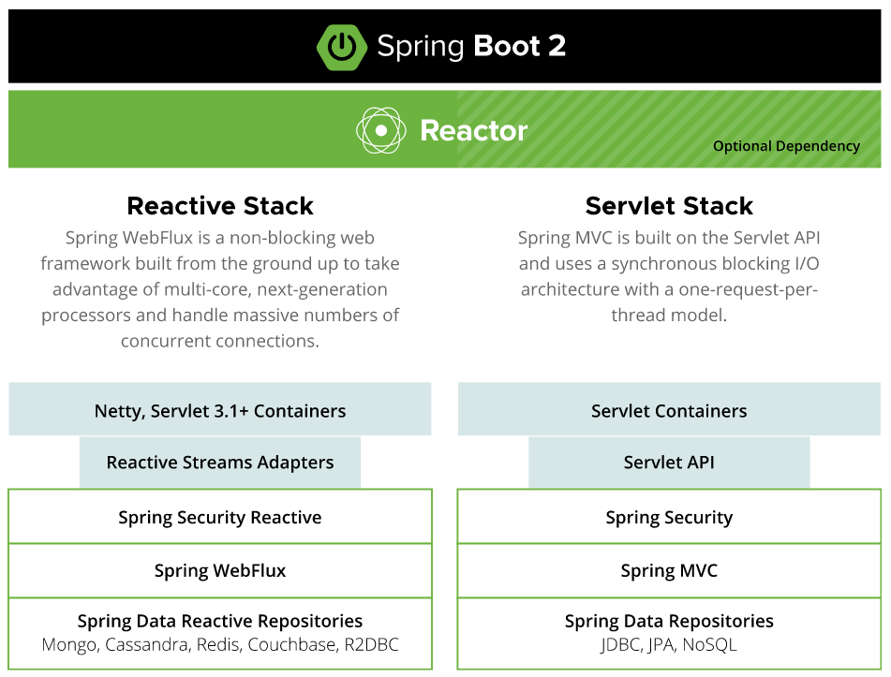
Spring MVC와 Spring WebFlux의 기술 스택 비교
[ 참고자료: http://spring.io/reactive ]

Slide 4
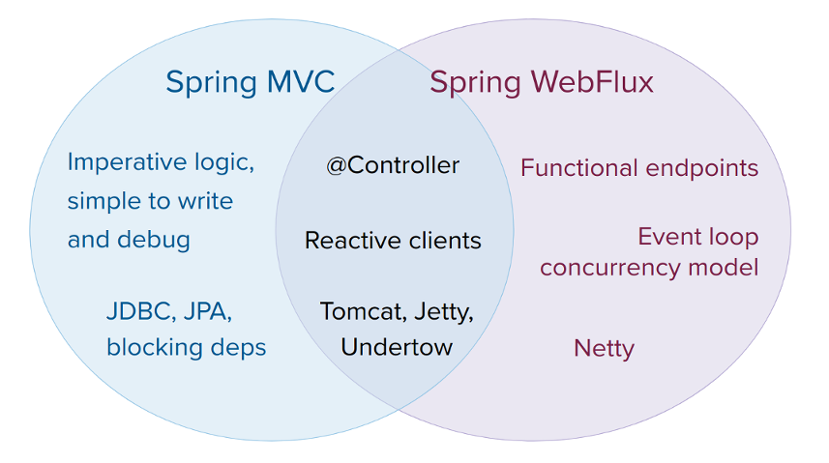
Spring MVC와 Spring WebFlux의 밴다이어그램
[ 참고자료: https://docs.spring.io/spring-framework/docs/5.2.5.RELEASE/spring-framework-reference/web-reactive.html#webflux-framework-choice ]

Slide 5
Spring WebFlux의 Non-Blocking 프로세스
CPU 코어
클라이언트
쓰레드
클라이언트
시간이 오래
걸리는 작업
(네트워크,
데이터베이스, 연산 작업 등)
요청
핸들러
요청 이벤트 푸시
콜백 등록
request
클라이언트
response
이벤트 루프
콜백 호출
작업 완료
이벤트 푸시
클라이언트
클라이언트

Slide 6
Spring WebFlux를 사용하기 적합한 시스템
Blocking I/O 방식으로 처리하는데 한계가 있는 대량의 요청 트래픽이 발생하는 시스템
마이크로 서비스 기반 시스템
스트리밍 시스템 또는 실시간 시스템
네트워크 접속이 느린 클라이언트의 요청 처리

Slide 7
다음 시간 강의
수업 사전 준비
전체 소스 코드 다운로드 주소
https://github.com/ITVillage-Kevin/spring-reactive-01

